Slide 1
9.29组会汇报
2026.09.29 邵磊
Notes:
数据来源：本地导出的 SEC、Ordered、Random W&B offline run 与终端日志。

Slide 2
近期工作
1.SEC课程策略实验小规模验证
2.论文阅读
3.个人想法
Notes:
结论严格区分：训练过程、内部验证结果和论文 ID/OOD 复现不是同一件事。

Slide 3
1.SEC课程策略实验小规模验证
Notes:
结论严格区分：训练过程、内部验证结果和论文 ID/OOD 复现不是同一件事。

Slide 4
实验环境配置
配置项 | 设置
模型 | Qwen2.5-3B
硬件 | A100 PCIe 40GB * 2
训练数据集 | Countdown
训练步数 | 240
训练 batch / rollout | 64 / 4
最大响应长度 | 2048 tokens
框架 | verl+Ray+vLLM
Notes:
配置依据：运行脚本与训练日志中的最终解析配置。

Slide 5
训练结果
Countdown 验证集平均奖励
策略 | easy | medium | hard | very_hard | 完成情况 | 耗时
SEC | 0.94375 | 0.70625 | 0.60125 | 0.05750 | 240 步 | 8小时33分钟
Ordered | 0.72750 | 0.61250 | 0.23750 | 0.02625 | 240 步 | 10小时21分钟
Random | — | — | — | — | 52 步中止 | 6小时50分钟
注：Countdown 的 reward 规则
1.答案正确：1.0
2.格式正确但答案错误：0.1
3.格式错误：0
Notes:
数据来源：SEC 和 Ordered 本地日志中的 Final validation metrics。Random 日志没有最终验证输出。

Slide 6
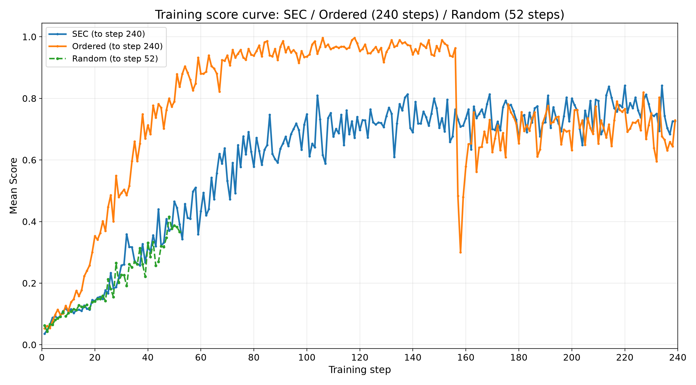
训练得分曲线
Notes:
数据：sec_metrics.csv、ordered_metrics.csv、random_metrics.csv 的 critic/score/mean。缺失步数留空，不把 W&B 记录行数当成实际训练步数。

Slide 7
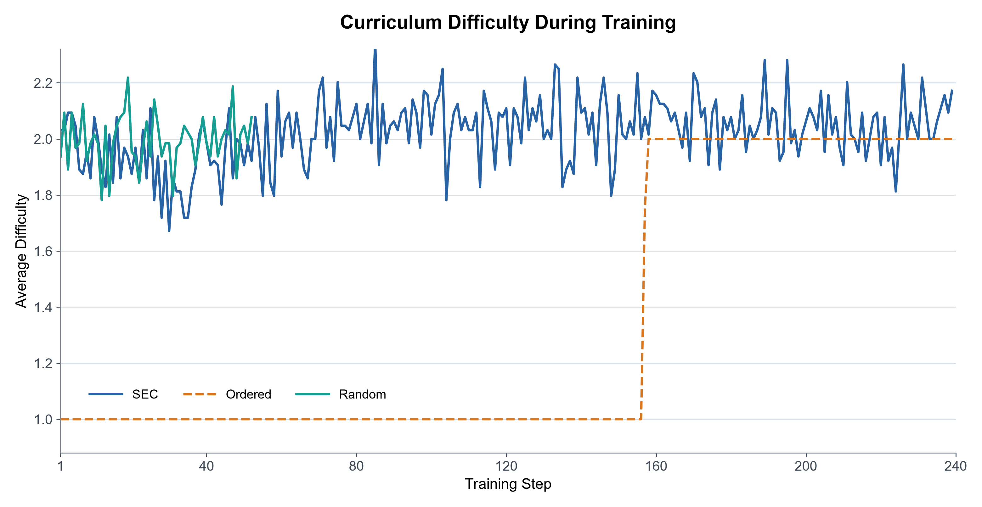
课程难度变化
Notes:
数据：loader/average_difficulty。这里的 Ordered 难度为 1，反映本次项目实现的固定顺序配置。

Slide 8
2.论文阅读
Notes:
结论严格区分：训练过程、内部验证结果和论文 ID/OOD 复现不是同一件事。

Slide 9
Rethinking On-Policy Distillation
稠密监督学习下，数据的状态覆盖率比数据集大小重要。
Notes:
结论严格区分：训练过程、内部验证结果和论文 ID/OOD 复现不是同一件事。

Slide 10
GradAlign: Gradient-Aligned Data Selection for LLM Reinforcement Learning
用一个可信验证集估计性能提升方向，再按候选训练问题的策略梯度与该方向的对齐程度（余弦相似度）动态选题。
Notes:
结论严格区分：训练过程、内部验证结果和论文 ID/OOD 复现不是同一件事。

Slide 11

Transferability for General Reasoning:
An Automated Curriculum for Multi-Domain RLVR
TAC每个arm的价值由两因素影响：
1.局部可学习性；
2.跨域迁移影响，论文采用梯度余弦相似度作为代理；
Notes:
结论严格区分：训练过程、内部验证结果和论文 ID/OOD 复现不是同一件事。

Slide 12
Towards Effective and Efficient Continual Pre-training of Large Language Models
持续预训练CPT
通过两个阶段（双语适应、合成增强）增强了模型的中文和科学推理能力，同时尽量不损害原有能力。
Notes:
结论严格区分：训练过程、内部验证结果和论文 ID/OOD 复现不是同一件事。

Slide 13
3.个人想法
Notes:
结论严格区分：训练过程、内部验证结果和论文 ID/OOD 复现不是同一件事。

